Slide 1
上节课主要内容：

Slide 2


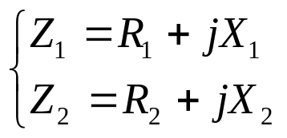


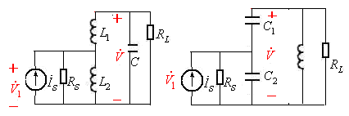
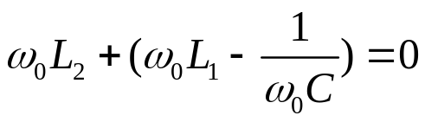
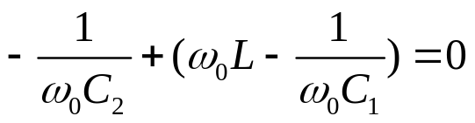
六、阻抗变换电路的谐振频率计算
对于一般形式的并联回路，若：
由于通常情况下，电子线路中均满足 的条件，因此回路并联谐振时，有如下关系成立
例如：右图所示电路的谐振频率计算公式分别为
结论是：当有多个电抗元件构成的回路处于谐振状态时，沿回路一圈的电抗和等于零。

Slide 3
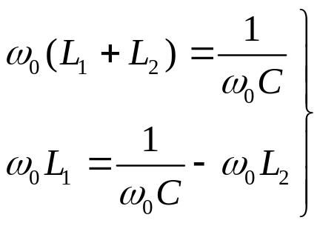
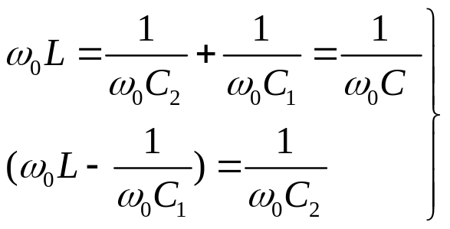
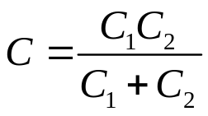
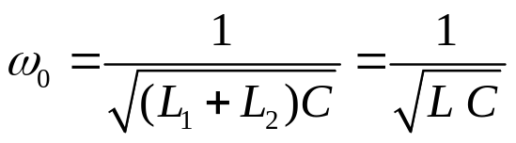
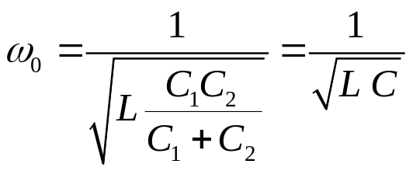
又
可以改写为
可以改写为
其中
以上各式说明：当回路谐振时，由回路的任何两端点看去，回路都谐振于同一频率，且呈纯电阻性。其谐振频率为

Slide 4

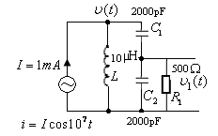

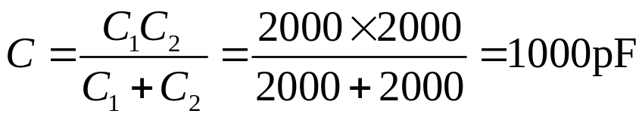
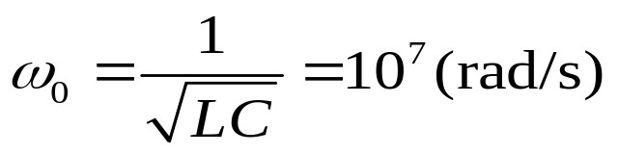

例2.2.1 电路如图2.2.8所示。试求输出电压
的表达式及回路的带宽。忽略回路本身的固有损耗。
解：设回路满足高
的条件，由
图知，回路电容为
回路固有角频率为：
图2.2.8 例2.2.1电路图
显然与信号频率相等，即
回路处于谐振状态。
1.2.2

Slide 5
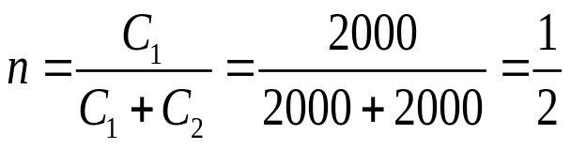
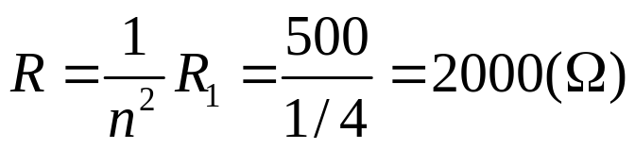



电阻R1的接入系数：
等效到回路两端的电阻为
图2.2.6 例2.2.1电路图
回路谐振时，两端的电压
与
同相，电压振幅为
所以回路两端的电压
1.2.2

Slide 6
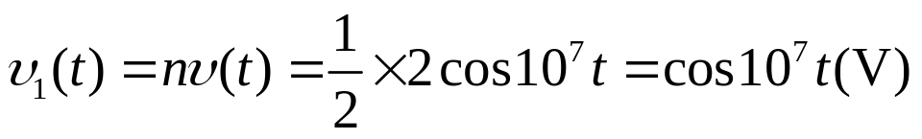
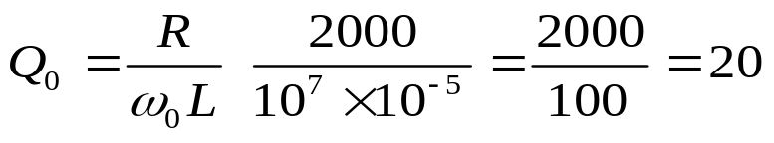
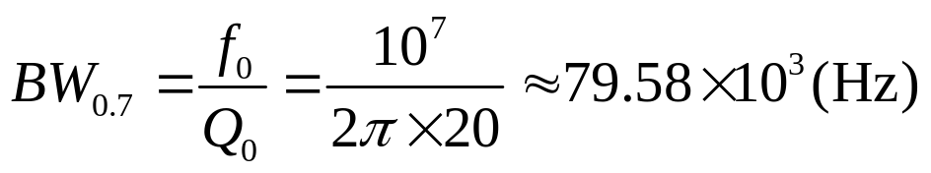

输出电压
回路品质因数
回路带宽
根据上面例题的讨论，问题转化为
1、当信号源频率 =?时，回路两端的输出电压最大。
2、能够通过回路的信号频率 的范围是多少？
1.2.2

Slide 7
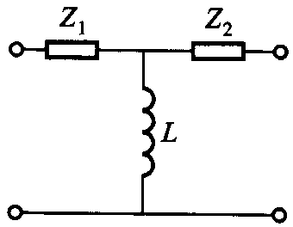
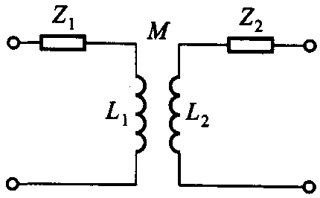
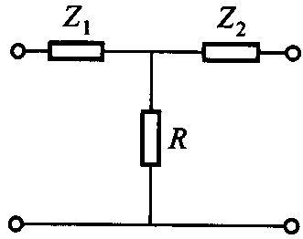
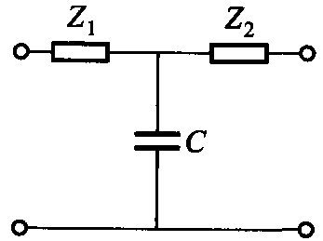
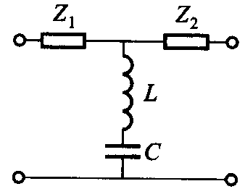
2.3 耦合回路
耦合回路（coupling circuit）是由两个或两个以上的电路形成的一个网络，两个电路之间必须有公共阻抗存在，才能完成耦合作用。
公共阻抗如果是纯电阻或纯电抗，则称为纯耦合。
（a）电阻耦合 （b）电感耦合 （c） 互感耦合 （d）电容耦合
图2.3.1 纯耦合电路
如果公共阻抗由两种或两种以上的电路元件组成，则称为复耦合。
图2.3.2 复耦合电路

Slide 8
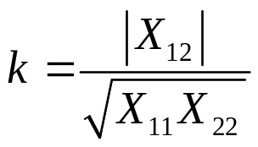



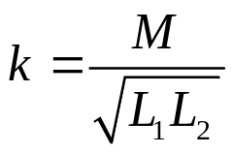
在耦合回路中接有激励信号源的回路称为初级回路，与负载相接的回路称为次级回路。
回路间的耦合程度常用耦合系数 k 表示。
耦合系数 k定义：
耦合回路的公共电抗（或电阻）绝对值与初、次级回路中同性质的电抗（或电阻）的几何中项之比。
式中，
为耦合元件电抗；
与
分别为初级和次级回路中与
同性质的总电抗。
例如
耦合系数是没有量纲的正实数，其值小于1，最大等于1。

Slide 9
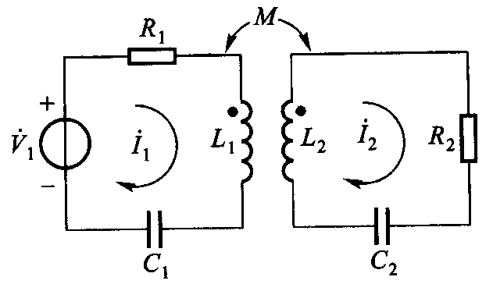
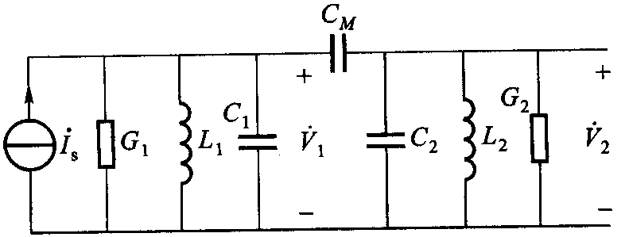
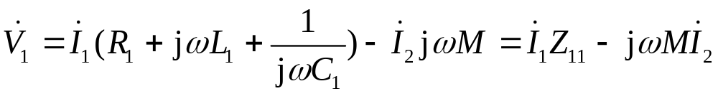
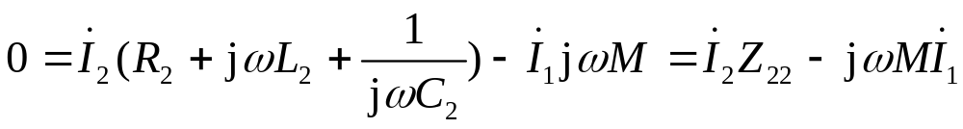
2.3.1 耦合回路的阻抗特性
在通信电子线路中，常采用的两种耦合回路
（a）互感耦合串联型回路 （b）电容耦合并联型回路
图2.3.2 常用的两种耦合回路
以互感耦合电路为例：
回路的自阻抗
耦合元件的电抗
回路电压方程：
解该方程组，可以得到：

Slide 10
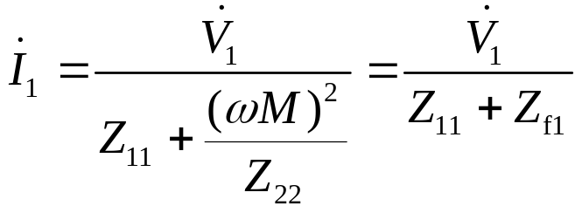
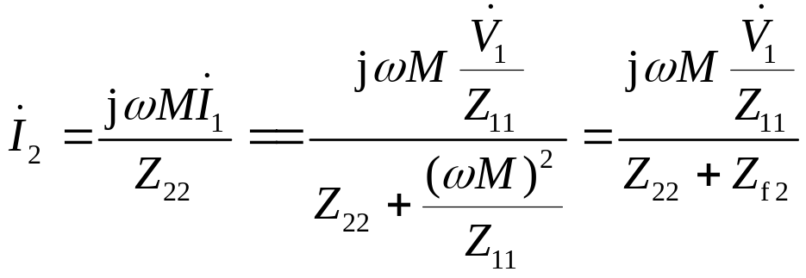
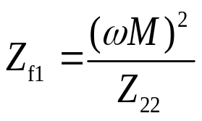
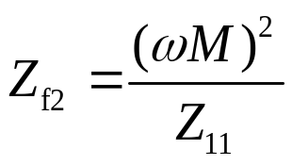






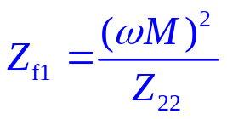
式中
称为反射阻抗或耦合阻抗。
物理意义是：次（初）级电流 ( )通过互感M的作用，在初（次）级回路中产生的感应电动势
（ ）对初（次）级回路电流的 （ ）影响。
耦合回路的许多重要特性 是由反射阻抗 决定的。

Slide 11
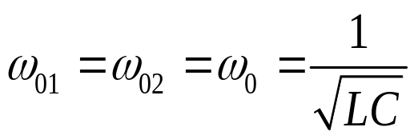
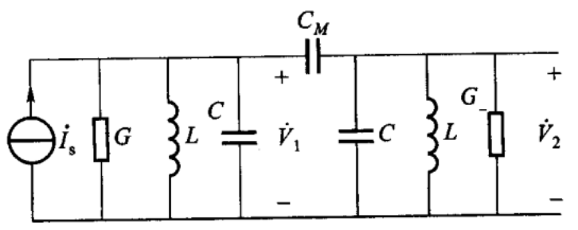


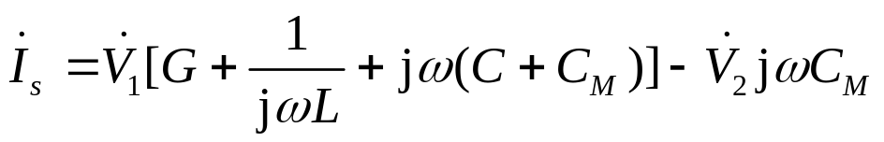
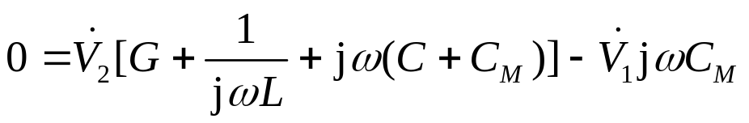
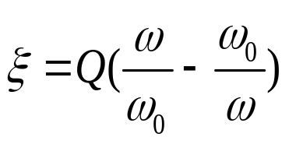
2.3.2 耦合回路的频率特性
电容耦合回路：
实用中初次级回路参数相同，因此假设：
列出的回路方程为：
引入广义失谐：

Slide 12


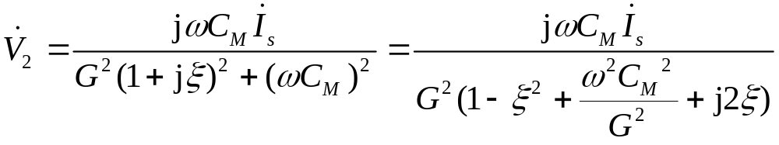
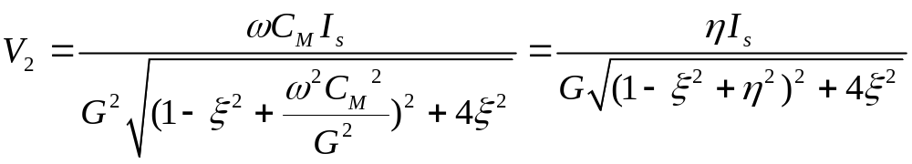
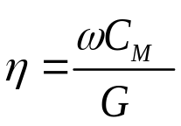
上两式可以改写为
求解该回路方程，得到：
其幅值为
式中 称为回路的耦合因数，表示回路的耦合程度。

Slide 13



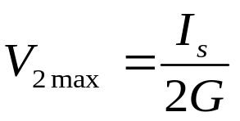
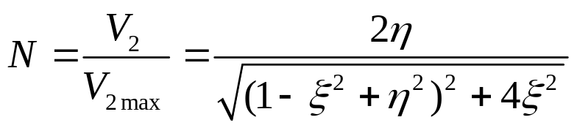
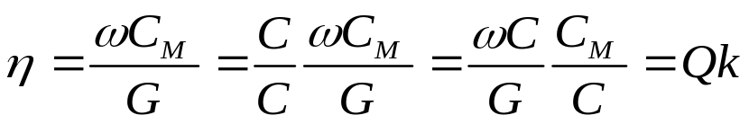

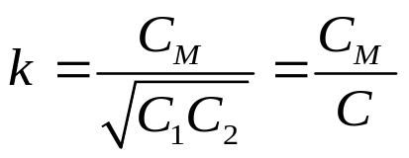
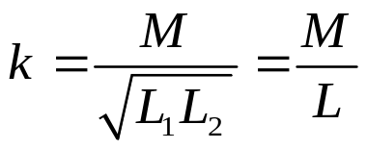
可以证明，当 且 时，回路电压 达到最大值，该最大值为
于是得到归一化的频率特性方程为
耦合因数：
临界耦合情况下
式中k为临界耦合系数，
若为互感耦合回路，则临界耦合系数k为

Slide 14
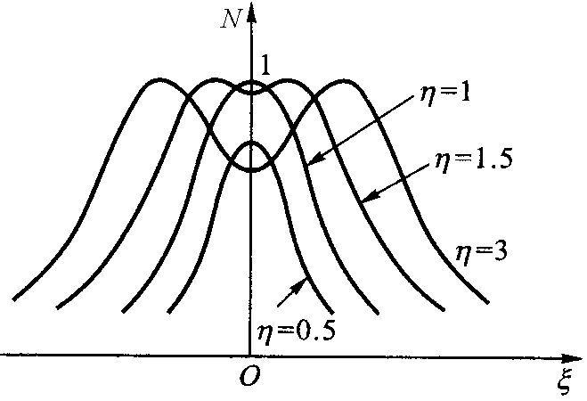
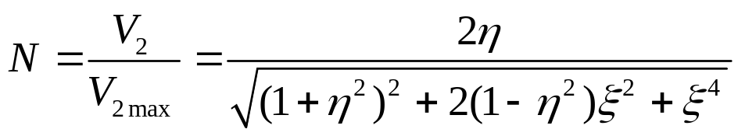
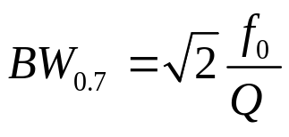
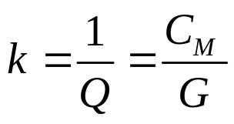


结论：归一化的频率特性
可以证明：通频带宽度
图2.3.3 次级回路的归 一化谐振特性曲线
临界耦合的情况下
临界耦合系数为
强耦合的情况下

Slide 15


2.4 常用滤波器
2、石英晶体的切割
2.4.1、石英晶体滤波器
一、石英晶体的物理特性
1、石英晶体的结构
图2.4.2 石英晶体的各种切割方式
（a）X切割 （b）Y切割 （c）AT切割
石英晶体谐振器是由石英晶体切片而成。各种晶片按与各轴不同角度切割而成。图2.4.2就是石英晶体几种常用的切片方式。
图2.4.1 石英晶体的形状及横断面图
晶片经制作金属电极，按放于支架并封装即成为晶体谐振器元件。

Slide 16
3、石英晶体的电特性
（1）石英晶体特有的正、反两种压电效应
正压电效应：沿电轴或机械轴加张力或压力，则在垂直于电轴的两个面上产生正、负电荷。
负压电效应：在垂直于电轴的两个面上加交变电压时，沿电轴或机械轴产生弹性变形（伸张或压缩），称为机械振动。
（2）石英晶体具有谐振回路的特性。
（3）具有较小的频率温度特性。

Slide 17



二、石英谐振器的等效电路及阻抗特性
弹性体的质量，值很大，
为（几十m～几十）H；
1、等效电路
弹性体的弹性模数，值较小，
为（0.01～0.1）pF；
由于各谐波频率相隔较远，相互影响很小。对于某一具体应用（如工作于基频或工作于泛音），只须考虑该频率附近的电路特性，因此可以用图（b）等效。
晶体作为介质的静态电容。其数值一般为（几～几十)pF，较大。 与石英片厚度、介电常数、极板面积有关。
图（a）是考虑基频及各次泛音的等效电路。
图2.4.3 晶体谐振器的等效电路
（a）包括泛音在内的等效电路
（b）谐振频率附近的等效电路
（c）电路符号
机械摩擦和空气阻尼引起的损耗，值很小，为（几～几十）

Slide 18




2、谐振频率
串联谐振频率：
并联谐振频率：
式中
两频率之间的间隔为

Slide 19







晶体的主要特点是它的等效电感
特别大，而等效电容
特别小。晶体谐振器的品质因数为
很大，为（几万~几百万）
3、晶体的等效阻抗
图1.3.3（b）所示等效电路的阻抗一般表示式为
上式在忽略
后可简化为

Slide 20



图2.4.4 晶体谐振器的电抗曲线
当晶体作滤波器使用时，
决定了滤波器的通
带宽度。

Slide 21






4、石英晶体的特点
晶体谐振器与一般振荡回路比较，有以下几个明显的特点：
① 晶体的谐振频率
和
非常稳定。这是因为
、
、
由晶体尺寸决定，由于晶体的物理特性
它们受外界因素（如温度、震动等）的影响小。
② 有非常高的品质因数。而普通LC振荡回路的
值只能到几百。
③ 晶体在工作频率附近阻抗变化率大，具有很高的并联谐振阻抗。

Slide 22





2.4.2 陶瓷滤波器（自学）
利用陶瓷材料的压电效应构成.单片陶瓷滤波器又称为单端口陶瓷滤波器。
电感 电容 电阻
分别相当于机械振动时的等效质量、等效弹性模数和等效阻尼。
等效于压电陶瓷谐振子的固定电容值；
图2.4.5 单片陶瓷滤波器的等效电路和符号
(a)等效电路 (b)单端口符号图 (c)双端口符号图
显然，具有与石英相同的谐振特性，其
值高于
LC回路，低于石英晶体。

Slide 23
作业：
P.31 2.16 2.17
预习：3.1 3.2

